Slide 1
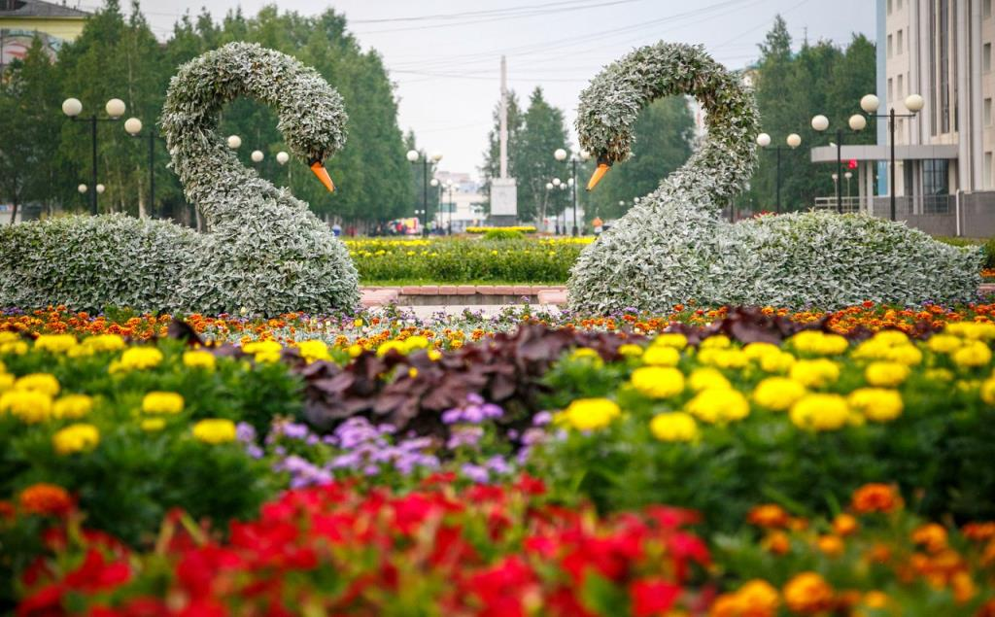
Департамент финансов администрации города Нефтеюганска
Отчет об исполнении
бюджета
города Нефтеюганска за 1 полугодие 2017 года
82 млн.руб- черз ИСН

Slide 2
Департамент финансов администрации города Нефтеюганска
Основные характеристики бюджета города Нефтеюганска за 1 полугодие 2017 года, руб.
Доходы 3 102 804 520,99
Расходы 3 002 880 460,77
Профицит 99 924 060,22
Notes:
Основные показатели исполнения бюджета города Нефтеюганска за 1 полугодие 2017 года сложились следующие:
- общий объем доходов, поступивших в бюджет города составил 3 102 804 520,99 рублей, или 52,1% к уточненному годовому плану;
- общий объем расходов бюджета города составил 3 002 880 460,77 рублей или 46,9% к уточненному плану года;
- профицит бюджета сложился в сумме 99 924 060,22 рублей. (при уточненном плане дефицита -197 433 666 рублей).

Slide 3
Департамент финансов администрации города Нефтеюганска
Динамика доходов бюджета города Нефтеюганска за 1 полугодие 2016 – 2017 гг., руб.
1 040 693 949,41
205 373 645,73
1 856 736 925,85
894 760 475,24
224 812 516,18
2 264 684 990,8
Исполнение 1 полугодие 2016 года
 | 1 полугодие 2016 год | 1 полугодие 2017 год | Отклонение 2017/2016
Налоговые доходы | 894 760 475,24 | 1 040 693 949,41 | 145 933 474,17
Неналоговые доходы | 224 812 516,18 | 205 373 645,73 | -19 438 870,45
Безвозмездные поступления | 2 264 684 990,8 | 1 856 736 925,85 | -407 948 064,95
Исполнение 1 полугодие 2017 года
Notes:
Поступления в доход бюджета в отчетном периоде меньше аналогичного периода прошлого года на 281 453 461,23 рубль.
Увеличение поступлений по налогу на доходы физических лиц, в соответствие с периодом прошлого года, связано с ростом поступлений от ряда предприятий.
По налогу на имущество физических лиц срок уплаты 4 квартал 2017 года в соответствие с налоговым кодексом Российской Федерации. Поступление 1 полугодия 2017 года составляют недоимка прошлых лет и авансовые платежи.
По земельному налогу планировалось поступление налога в счет погашения недоимки прошлых периодов.
Доходы от оказания платных услуг и компенсации затрат государства составляет в основном возврат дебиторской задолженности прошлых лет, которую невозможно спрогнозировать.
Штрафы, санкции, возмещение ущерб согласно административному законодательству, данные суммы (штрафы, пени, сборы) являются принудительными и оплачиваются в добровольном порядке в течение месяца после вынесенных решений.
Прочие неналоговые доходы, к ним отнесены невыясненные поступления, зачисляемые в бюджеты городских округов, которые не планируются.

Slide 4
Департамент финансов администрации города Нефтеюганска
Структура доходов бюджета города Нефтеюганска за 1 полугодие 2017 года, руб.
3 102 804 520,99
БЕЗВОЗМЕЗДНЫЕ ПОСТУПЛЕНИЯ 1 856 736 925,85 (59,8%)
НЕНАЛОГОВЫЕ ДОХОДЫ 205 373 645,73(6,6%)
НАЛОГОВЫЕ ДОХОДЫ 1 040 693 949,41(33,6%)
Notes:
Удельный вес в общей сумме поступивших доходов в бюджет города составил:
безвозмездные поступления 59,8% или 1 856 736 625,85 рублей,
неналоговые доходы 6,6% или 205 373 645,73 рублей,
налоговые доходы 33,6% или 1 040 693 949,41 рублей.

Slide 5
Департамент финансов администрации города Нефтеюганска
Структура налоговых доходов за 1 полугодие 2017года, руб.
1 040 693 949,41
Notes:
Наибольший удельный вес в общей сумме налоговых доходов по-прежнему составляет налог на доходы физических лиц (75%), поступления по которому сложились в сумме 780 441 284,94 рубля. Показатели, прогнозируемые в кассовом плане за 1 полугодие, выполнены на 103,5%, к годовым назначениям составили 58,5%.
Акцизы на нефтепродукты, рассчитываемые исходя из протяженности автомобильных дорог местного значения, поступили в сумме 3 269 151,79 рубль, которые составили 37,8% к годовым назначениям, или 75,6% к кассовому плану за 1 полугодие.
По налогу на совокупный доход, занимающему 19,7% в общей сумме налоговых доходов, поступления составили 205 508 483,68 рубля. Кассовый план за 1 полугодие выполнен на 67,6%, поступления к годовому плану составили 104,1%.
По налогам на имущество поступления составили 41 460 149,50 рублей, или 4% в общем объеме налоговых платежей, план за 1 полугодие выполнен на 95,1%, к годовым назначениям 31% из них:
•налог на имущество физических лиц, доля которого составляет 0,8%, поступил в сумме 8 659 780,97 рублей;
•земельный налог, доля которого составляет 3,2%, поступил в сумме 32 800 368,53 рублей.
Государственная пошлина поступила в сумме 10 014 879,50 рублей, что составляет 94,9% к кассовому плану за 1 полугодие, или 45,9% к годовым назначениям.

Slide 6
Департамент финансов администрации города Нефтеюганска
Структура неналоговых доходов за 1 полугодие 2017 года, руб.
205 373 645,73
Notes:
Неналоговые доходы исполнены в сумме 205 373 645,73 рублей, 67% к уточненному плану года. Показатели, прогнозируемые в кассовом плане за 1 полугодие 2017 года выполнены на 119,9%.
Основную часть 77,0% неналоговых доходов составляют поступления от использования имущества находящегося в муниципальной собственности.
Доходы от использования имущества, находящегося в муниципальной собственности выполнены 61,3% к годовому плану, к 1 полугодию на 113,7%. Увеличение сложилось в результате своевременной оплаты за аренду по договорам, срок оплаты которых до 05 числа месяца следующего за истекшим периодом, поступления задолженности по исполнительным листам.
Платежи при пользовании природными ресурсами выполнены на 193,4% к годовому плану, к кассовому плану 1 полугодия на 266,8%. Увеличение произошло в связи с оплатой задолженности налогоплательщиком за 2013-2014гг. за сбросы загрязняющих веществ в водные объекты.
Доходы от оказания платных услуг и компенсации затрат государства выполнены на 84% к годовому плану, кассовый план 1 полугодия выполнен на 88,2%, в основном за счет возврата дебиторской задолженности прошлых лет, которую невозможно спрогнозировать.
Доходы от продажи материальных и нематериальных активов выполнены 68,7 % к годовому плану, кассовый план за 1 полугодие выполнен на 106,9%, которые связаны с поступлениями денежных средств по договорам долевого участия имеющих рассрочку платежа.
Штрафы, санкции, возмещение ущерба выполнены на 107,9% к годовому плану, исполнение за 1 полугодие составило 166,6%. Согласно административному законодательству, данные суммы (штрафы, пени, сборы) являются принудительными и оплачиваются в добровольном порядке в течение месяца после вынесенных решений.

Slide 7
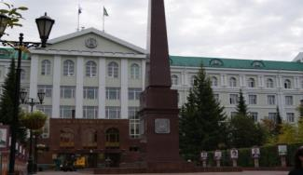
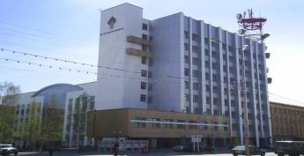
Департамент финансов администрации города Нефтеюганска
Безвозмездные поступления 1 полугодия 2017 года, руб.
Безвозмездные поступления из бюджета автономного округа
1 876 172 268,90
Субвенции 1 407 858 788,81
Дотации 370 818 700
Иные межбюджетные трансферты 10 450 617,36
Субсидии 87 044 195,73
1 856 736 925,85
Безвозмездные поступления ООО «РН-Юганскнефтегаз»
2 600 000
Возврат остатков субсидий и субвенций в бюджет Ханты-Мансийского автономного округа 22 035 343,05
Notes:
В сумму безвозмездных поступлений 1 856 736 925,85 рублей включены безвозмездные поступления из бюджета автономного округа и прочие безвозмездные поступления.
Безвозмездные поступления из бюджета автономного округа составили в сумме 1 876 172 268,90 рублей, из них:
✓дотации 370 818 700,00 рублей,
✓субвенции 1 407 858 755,81 рублей
✓субсидии 87 044 195,73 рублей,
✓иные межбюджетные трансферты 10 450 617,36 рублей.
По прочим безвозмездным поступлениям в бюджеты городских округов отражено поступление по договору целевого пожертвования ООО«РН-Юганскнефтегаз» на сумму 2 600 000 рублей.
Доходы бюджетов городских округов от возврата бюджетными учреждениями остатков субсидий прошлых лет составили 181 016,90 рублей.
В бюджет Ханты - Мансийского автономного округа осуществлен возврат остатков субсидий и субвенций, имеющих целевое назначение прошлых лет в сумме 22 216 359,95 рублей.

Slide 8
Департамент финансов администрации города Нефтеюганска
Динамика расходов бюджета города Нефтеюганска за 1 полугодие 2016 – 2017 гг., руб.
3 384 690 955
3 071 359 535,22
3 257 393 266
3 002 880 460,77
1 полугодие 2016 года
1 полугодие 2017 года
 | 1 полугодие 2016 года | 1 полугодие 2017 года | Отклонение 2017/2016
План | 3 384 690 955 | 3 257 393 266 | -127 297 689
Исполнение | 3 071 359 535,22 | 3 002 880 460,77 | -68 479 074,45
Notes:
Общий объем расходов бюджета города, произведенных за 1 полугодие 2017 года, составил 3 002 880 460,77 рублей или 92,2% к уточненному плану 1 полугодия. Исполнение расходной части бюджета за 1 полугодие 2016 года составило 3 071 359 535,22 рублей или 90,7 % к уточненному плану 1 полугодия.

Slide 9
Департамент финансов администрации города Нефтеюганска
Структура расходов бюджета города в функциональном разрезе за 1 полугодие 2017 года, руб.
Общегосударственные расходы 320 622 391,04(10,7%)
Образование 1 936 149 167,93 (64,5%)
Культура, кинематография 145 330 131,67 (4,8%)
Национальная безопасность и правоохранительная деятельность 18 640 251(0,6%)
Здравоохранение 2 719 435,71 (0,1%)
Национальная экономика 198 096 052,38 (6,6%)
Социальная политика 64 360 247,76 (2,1%)
Жилищно-коммунальное хозяйство 188 656 388,15 (6,3%)
Физическая культура и спорт 110 896 066,73 (3,7%)
Средства массовой информации 17 410 328,40 (0,6%)
Notes:
Наибольшую долю расходов в функциональном разрезе, как в абсолютном, так и в относительном выражении занимают расходы на образование. По итогам 1 полугодия 2017 года они исполнены в сумме 1 936 149 167,93 рублей, что составляет 64,5 % в общих расходах бюджета.

Slide 10
Департамент финансов администрации города Нефтеюганска
Расходы бюджета города на функционирование социальной сферы за 1 полугодие 2017 года, руб.
3 002 880 460,77
-Образование
Культура
Здравоохранение
Социальная политика
Физическая культура и спорт
Социальная сфера
2 259 455 049,8
Notes:
Исходя из утвержденной функциональной структуры бюджета, за 1 полугодие, бюджет города традиционно сохранил свою социальную направленность. На образование, культуру, здравоохранение, спорт и социальную политику направлено 75,2% всего расходов бюджета, которые составили 2 259 455 049,8 рублей.

Slide 11
Департамент финансов администрации города Нефтеюганска
Исполнение расходной части бюджета города за 1 полугодие 2017 года в разрезе экономических статей, руб.
Оплата труда и начисления на выплаты по оплате труда 462 506 780,59 (15,4%)
Прочие расходы 12 530 572,51 (0,4%)
Увеличение стоимости основных средств 15 882 816,68 (0,5%)
Оплата работ услуг 264 412 084,79 (8,8%)
Безвозмездные перечисления 2 205 035 552,67 (73,5%)
Увеличение стоимости материальных запасов 6 842 740,03 (0,2%)
Социальное обеспечение 35 669 913,5 (1,2%)
Notes:
Наибольшую долю расходов за 1 полугодие 2017 года составляют безвозмездные перечисления 2 205 035 552,67 рублей или 73,5%. Которые в виде субсидий направлены на выполнение муниципальных заданий.

Slide 12
Департамент финансов администрации города Нефтеюганска
«Программная» структура расходов бюджета в 1 полугодии 2017 года, руб.
Наименование | Уточненный план год | Исполнение | % исполнения
Муниципальная программа "Развитие образования и молодёжной политики в городе Нефтеюганске на 2014-2020 годы" | 3 256 196 243,00 | 1 704 417 595,25 | 52,3
Муниципальная программа "Дополнительные меры социальной поддержки отдельных категорий граждан города Нефтеюганска с 2016 по 2020 годы" | 115 657 608,00 | 28 690 334,26 | 24,8
Муниципальная программа "Доступная среда в городе Нефтеюганске на 2014-2020 годы" | 1 550 182,00 | 0,00 | 0,0
Муниципальная программа "Развитие сферы культуры города Нефтеюганска на 2014-2020 годы" | 473 886 649,00 | 252 304 797,65 | 53,2
Муниципальная программа "Развитие физической культуры и спорта в городе Нефтеюганске на 2014-2020 годы" | 488 291 065,00 | 257 969 178,52 | 52,8
Муниципальная программа "Обеспечение доступным и комфортным жильем жителей города Нефтеюганска в 2014-2020 годах" | 282 317 584,09 | 47 414 494,31 | 16,8
Муниципальная программа "Развитие жилищно-коммунального комплекса в городе Нефтеюганске в 2014-2020 годах" | 555 027 842,00 | 190 764 163,65 | 34,4
Муниципальная программа "Профилактика правонарушений в сфере общественного порядка, безопасности дорожного движения, пропаганда здорового образа жизни (профилактика наркомании, токсикомании и алкоголизма) в городе Нефтеюганске на 2014-2020 годы" | 8 188 850,00 | 167 809,44 | 2,0
Муниципальная программа "Защита населения и территории от чрезвычайных ситуаций, обеспечение первичных мер пожарной безопасности в городе Нефтеюганске на 2014-2020 годы" | 13 936 546,00 | 6 642 367,08 | 47,7
Муниципальная программа "Социально - экономическое развитие города Нефтеюганска на 2014-2020 годы" | 412 693 020,00 | 203 444 371,78 | 49,3
Муниципальная программа "Развитие транспортной системы в городе Нефтеюганске на 2014-2020 годы" | 543 229 472,00 | 155 116 821,00 | 28,6
Муниципальная программа "Управление муниципальными финансами города Нефтеюганска в 2014-2020 годах" | 58 394 700,00 | 31 907 919,64 | 54,6
Муниципальная программа "Управление муниципальным имуществом города Нефтеюганска на 2014-2020 годы" | 72 357 686,00 | 38 360 649,35 | 53,0
Муниципальная программа "Профилактика экстремизма, гармонизация межэтнических и межкультурных отношений в городе Нефтеюганске на 2014-2020 годы" | 705 400,00 | 332 650,00 | 47,2
Муниципальная программа "Поддержка социально ориентированных некоммерческих организаций, осуществляющих деятельность в городе Нефтеюганске, на 2014-2020 годы" | 4 333 200,00 | 680 150,00 | 15,7
Итого по программам | 6 286 766 047,09 | 2 918 213 301,93 | 46,4
Непрограммные расходы | 120 850 500,00 | 84 667 158,84 | 70,1
Итого расходов | 6 407 616 547,09 | 3 002 880 460,77 | 46,9
Notes:
Расходы бюджета города на 2017 год имеют программную структуру, основу которой составляют 15 муниципальных, охватывающих все сферы деятельности муниципального образования. На их реализацию в отчетном периоде 2017 года было направлено 2 918 213 301,93 рубль, что составляет 46,4% к уточненному плану на год.

Slide 13
Департамент финансов администрации города Нефтеюганска
Расходы бюджета города в рамках муниципальных программ за 1 полугодие 2017 года, руб.
Наименование | исполнение
РАСХОДЫ - всего | 3 002 880 460,77
в том числе:
Расходы на реализацию муниципальных программ | 2 918 213 301,93
удельный вес в общем объеме расходов (%) | 97,2
Расходы на непрограммную деятельность | 84 667 158,84
удельный вес в общем объеме расходов (%) | 2,8
3 002 880 460,77
Расходы на реализацию муниципальных программ
Непрограммные расходы
Notes:
На реализацию 15 муниципальных программ в 1 полугодии 2017 года направлено 2 918 213 301,93 рубль. Удельный вес программно-целевых расходов сложился в размере 97,2% к общему объему исполненных расходов. Непрограммные направления расходов бюджета города, сложились в сумме 84 667 158,84 рублей или 2,8%.

Slide 14
Департамент финансов администрации города Нефтеюганска
Объем муниципального долга за 1 полугодие 2017 года, руб.
Наименование | Сумма
 | на начало отчетного периода | на конец отчетного периода
Предоставление муниципальной гарантии | 0 | 0
Кредиты кредитных организаций | 0 | 0
Итого | 0 | 0
В сфере управления муниципальным долгом деятельность муниципалитета была направлена на проведение взвешенной долговой политики. Итогом реализации данной задачи явилось отсутствие долговых обязательств муниципального образования на начало и конец отчетного года.
Notes:
В сфере управления муниципальным долгом деятельность муниципалитета была направлена на проведение взвешенной долговой политики. Итогом реализации данной задачи явилось отсутствие долговых обязательств муниципального образования на начало и конец отчетного года.

Slide 15
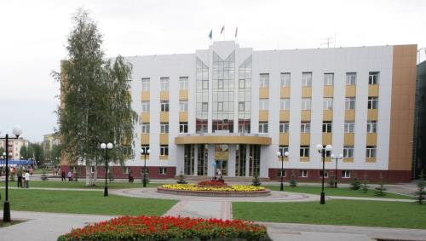
Департамент финансов администрации города Нефтеюганска
КОНТАКТНАЯ ИНФОРМАЦИЯ:
Департамент финансов администрации города Нефтеюганска
2 микрорайон, дом 25, г. Нефтеюганск,
Ханты-Мансийский автономный округ-Югра (Тюменская область), 626430
Телефон: (3463) 23-70-60
Факс: (3463) 23-77-74
E-mail: depfin@admugansk.ru

Slide 16
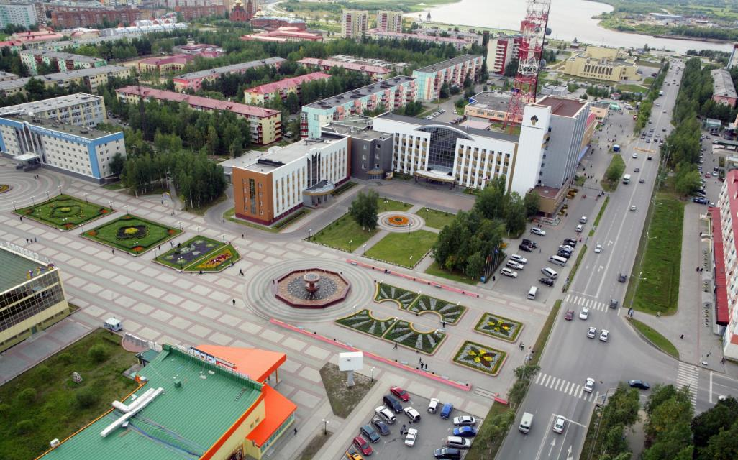
82 млн.руб- черз ИСН

